Slide 1
task#6 - THIRD review
Corso di Software Architecture Design
TEAM #g12
Guarino-Niola-Russo
TASK #6

Slide 2
Obiettivi

Slide 3

OBIETTIVI
Migliorare la compatibilità dell’editor;
Implementazione di un template di Test di tipo JUnit;
Implementazione di una funzione che consenta di caricare la Class Under Test nell’apposita finestra;
Implementazione dei pulsanti COMPILE e RUN;
Sviluppo dell’attività di documentazione;

Slide 4
Attività svolte

Slide 5
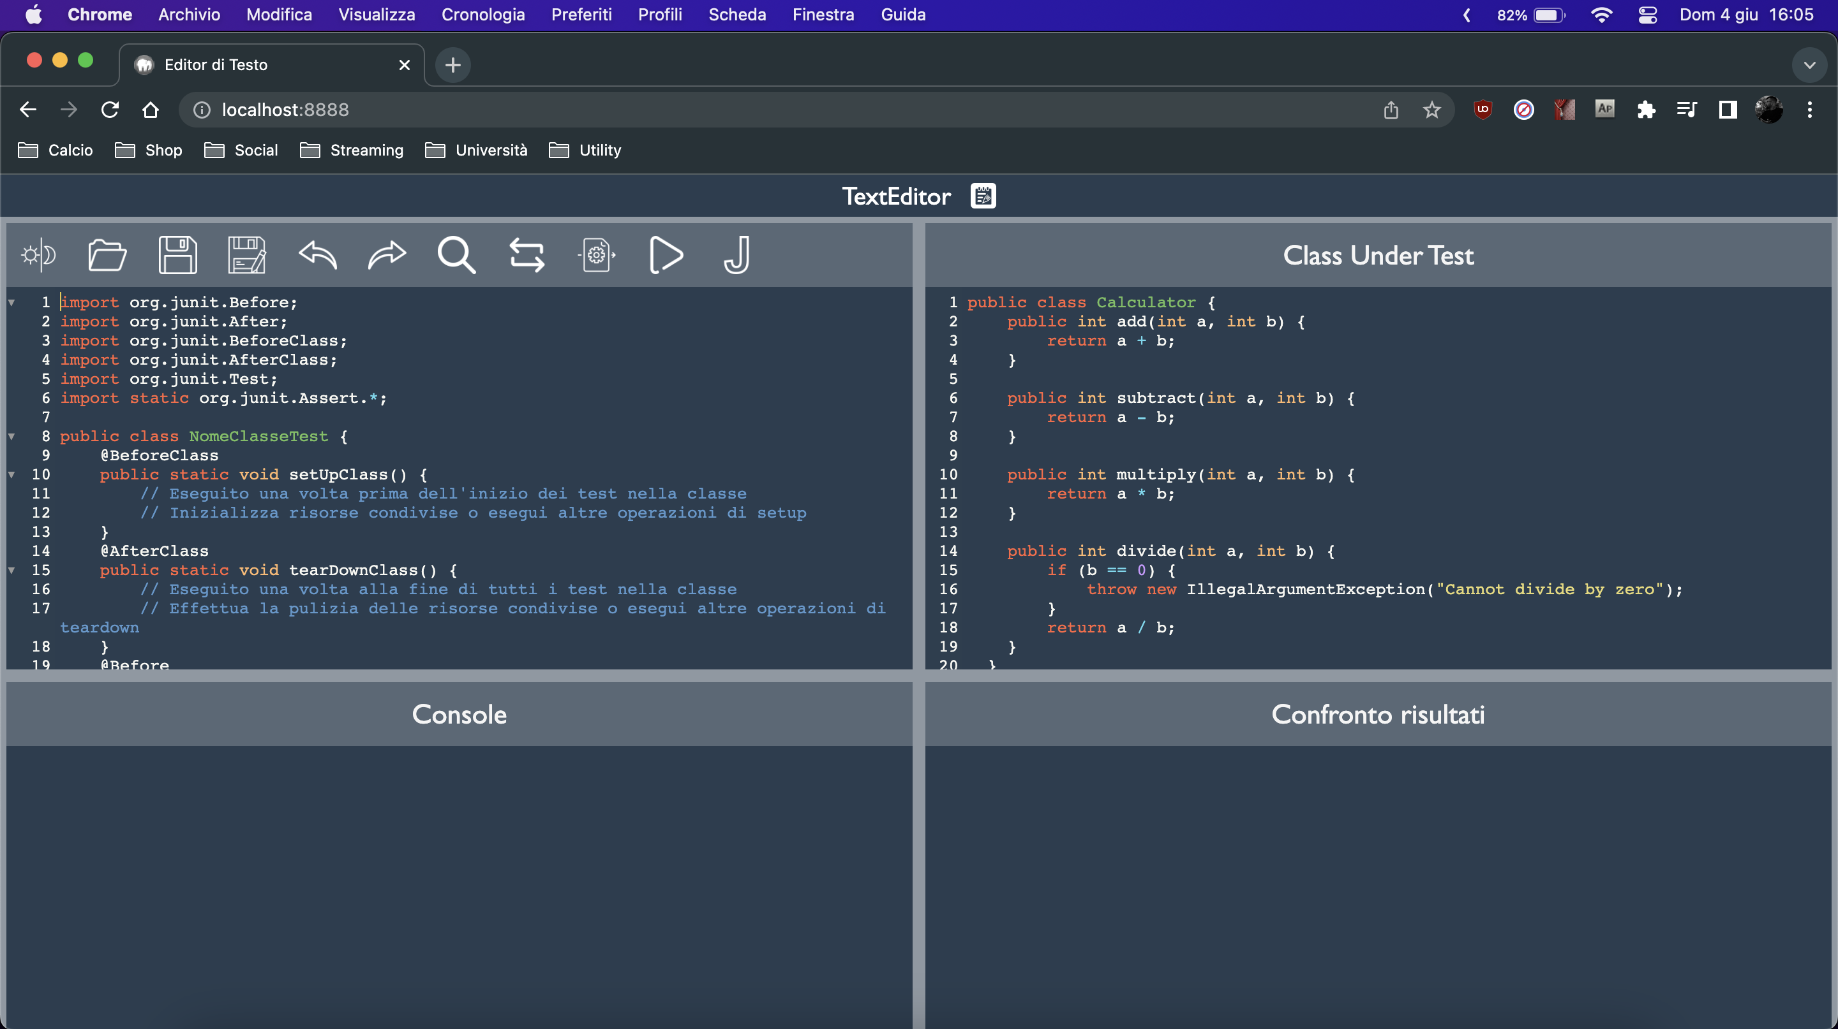
Implementazione (Tasto run)

Slide 6
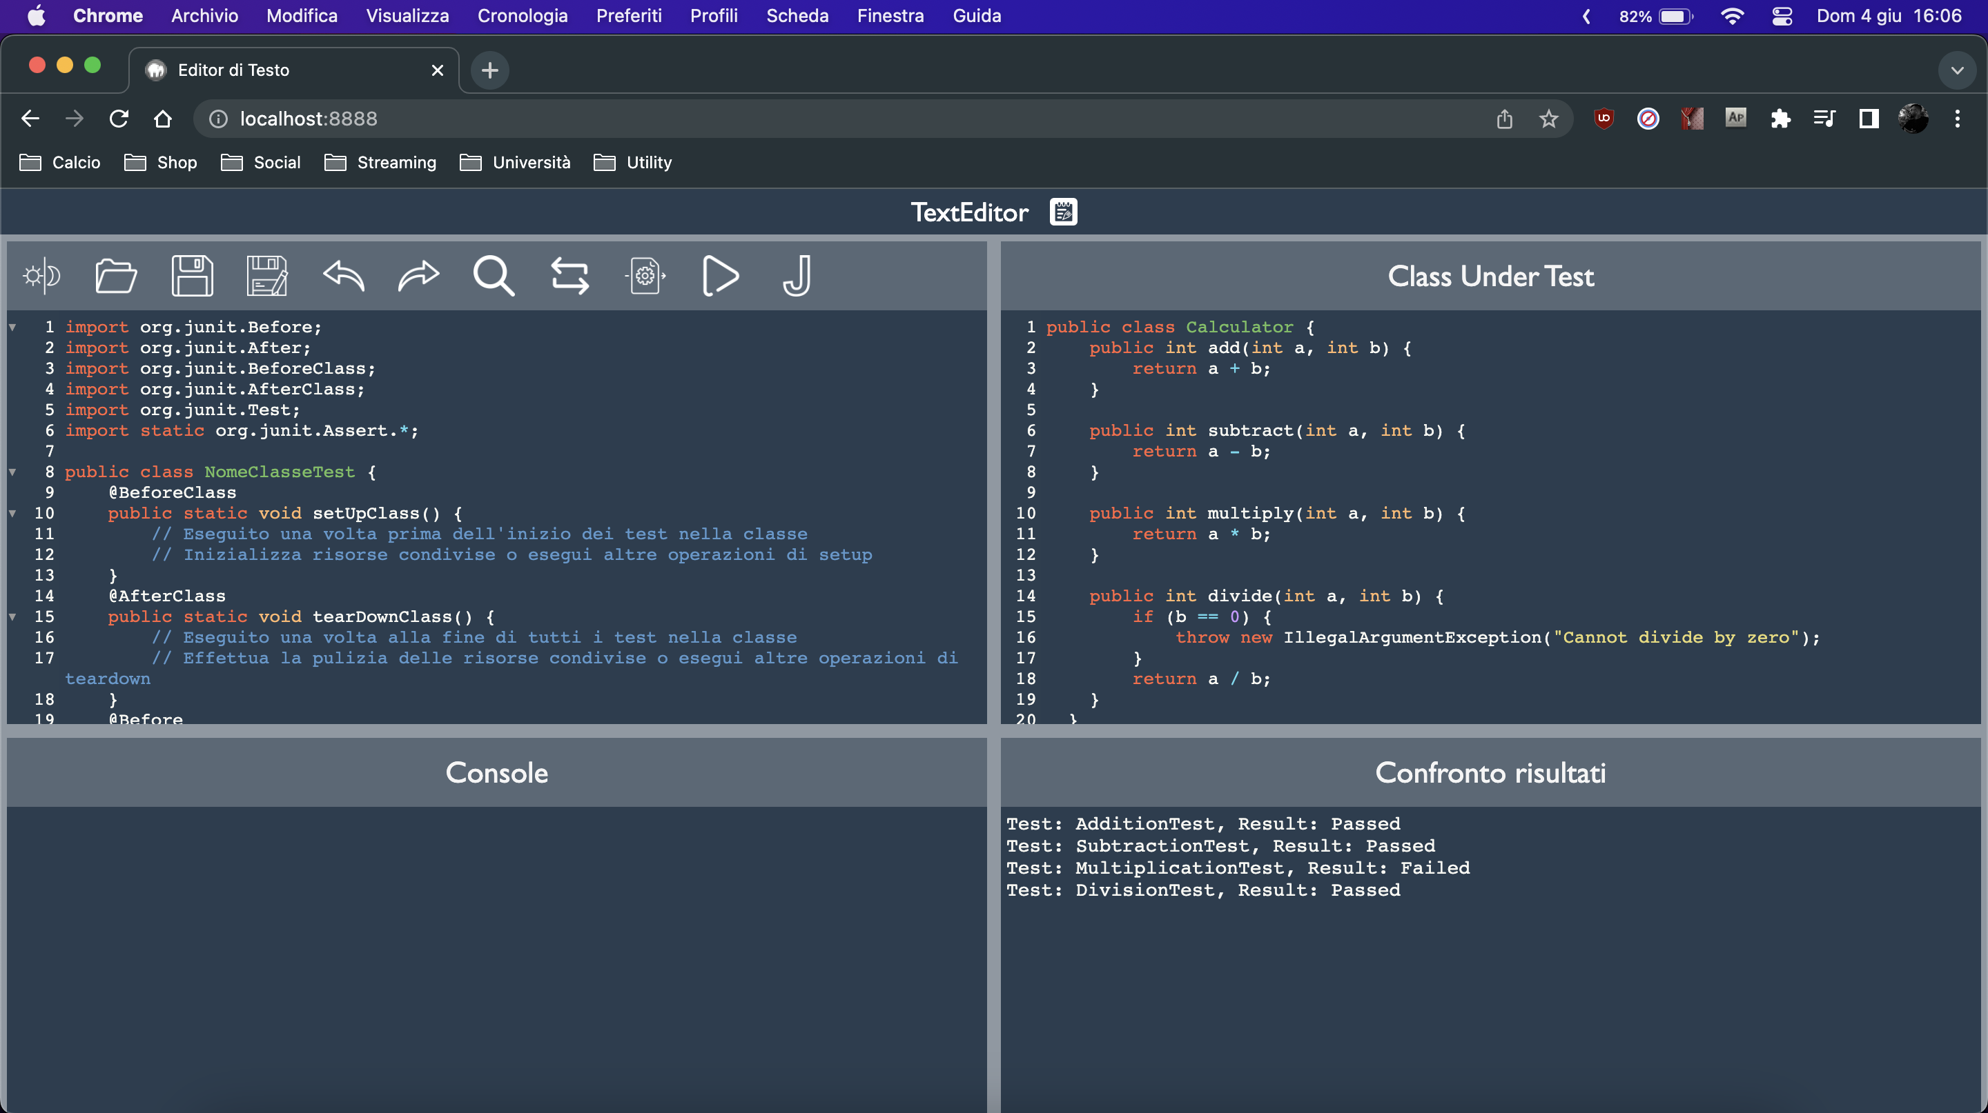


Implementazione

Slide 7
DOMANDE & PROPOSTE

